Slide 1
Json et Java
Lara Dunuan
Chinatsu Kuroiwa

Slide 2
But de notre projet
Montrer des façons de manipulation d’un fichier Json avec java en montrant des exemples de code.
Nous avons utilisé Jackson qui est un des libraires de java afin de traiter des fichiers json.

Slide 3
JSON
JSON est l'abréviation de JavaScript Object Notation.
JSON est un format d'échange de données populaire entre les navigateurs et les serveurs Web, car les navigateurs peuvent analyser JSON en objets JavaScript de manière native.

Slide 4
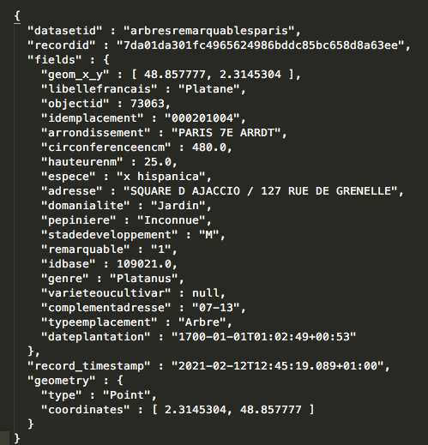
Exemple JSON
←String
←List
←Int
Format :
{“Key1” : “Valeur1”, “Key2” : “Valeur2”}
{}
“” ( ‘’ ne marche pas )
:
,
Les types pour les valeurs :
string, number, object, array, true, false et null
←float
←null
←object

Slide 5
Java JSON APIs
Lorsque JSON est devenu populaire pour la première fois, Java n'avait pas d'implémentation standard générateur / parser JSON.
Au lieu de cela, les développeurs Java ont dû s'appuyer sur des API Java JSON open source :
Jackson
est une bibliothèque Java pour la lecture et l'écriture de données JSON.
+: facile à utiliser, pas besoin de créer de mapping, performances, JSON propre (avec annotations), pas de dépendance, Open Source
GSON, Boon, JSON.org, json-simple, etc.

Slide 6
Jackson
Les dépendances:
Jackson Core
Jackson Annotations
Jackson Databind
Pour «installer» Jackson dans votre application Java, vous devez ajouter ces fichiers JAR au classpath de votre application.
jackson-core, jackson-annotation, jackson-databind

Slide 7
Sérialisation/Désérialisation
Sérialisation :
ObjectMapper mapper = new ObjectMapper();
mapper.writeValue(new File("etudiant.json"), etudiant);
Désérialisation :
ObjectMapper mapper = new ObjectMapper();
Etudiant etudiant = mapper.readValue(new File("etudiant.json"), Etudiant.class);

Slide 8
Data Binding :
Simple Data Binding (Liaison de données simple)
- Convertit JSON vers et à partir de Java Maps, Lists, Strings, Numbers, Booleans et objets Null.
ObjectMapper mapper = new ObjectMapper();
etudiantDataMap = mapper.readValue(new File("etudiant.json"), Map.class);
Full Data Binding (Liaison complète des données)
- Convertit JSON vers et à partir n'importe quel type JAVA.
ObjectMapper mapper = new ObjectMapper();
Etudiant etudiant = mapper.readValue(new File("etudiant.json"), Etudiant.class);

Slide 9
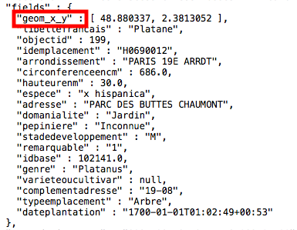
Annotations
@JsonIgnore, @JsonPropertyOrder, @JsonProperty, etc.
public class Fields {
@JsonProperty("geom_x_y")
private List<Float> geomXY;
private String libellefrancais;
private int objectid;
...
}

Slide 10
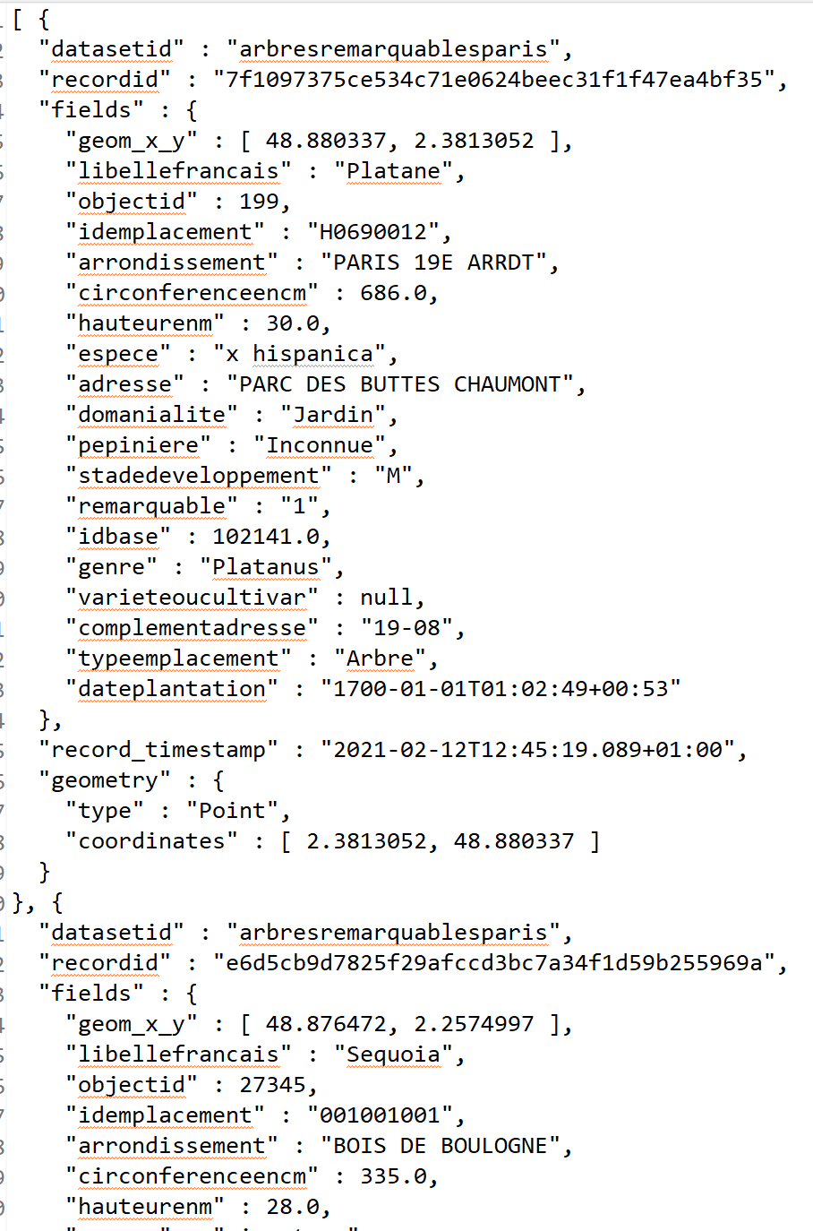
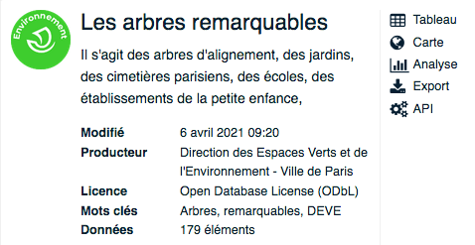
Donnée
Paris Data : https://opendata.paris.fr/pages/home/
arbresremarquablesparis.json
Chaque objet json dans une liste
1er donnée
2éme donnée

Slide 11
Qu’est ce que nous pouvons faire ?
Traitement de fichier json
Chercher et Afficher une donnée spécifique dans le fichier json
Créer et Ajouter une donné dans le fichier json
Supprimer une donnée
Modifier une donné (juste libelle)

Slide 12
Classes dans le projet
Json Object :
Arbre
Fields
Geometry
( ArbreAllergie )
Jackson Main :
JsonOperations
JsonOpeBis
JsonProjetException
Menu
Test :
Junit Test
Explication sur Eclipse !

Slide 13
Merci pour votre attention !

